Slide 1
В чем смысл и ценности жизни

Slide 2
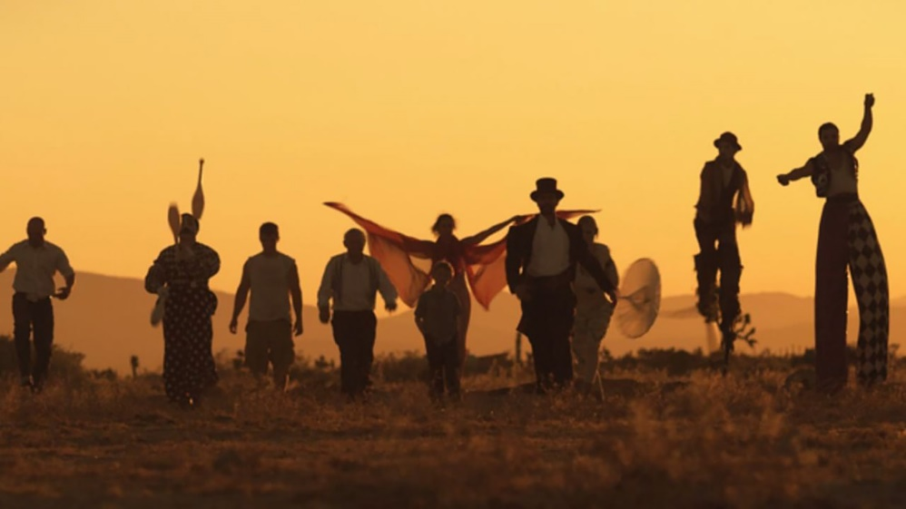
Цирк «Бабочка» Короткометражный фильм, 2009 г, продолжительность 23 мин) Исполнитель главной роли – Ник Вуйчич

Slide 3
Вопросы для обсуждения фильма «Цирк бабочек»
1
Понравился ли вам фильм?
2
Как вы считаете, что на ваш взгляд является главной мыслью данного фильма?
3
Что помогло главному герою достичь успеха?

Slide 4
В чём смысл жизни?
Ради чего стоит жить?
Что может дать нам жизнь?

Slide 5
Если в чём-то есть смысл, это значит, что что-то имеет цель и значение!
СМЫСЛ ЖИЗНИ
ЦЕННОСТИ
ЦЕЛИ

Slide 6
Альтруизм
Преданность делу
Смысл жизни
Творчество
Стремление к удовольствиям
Саморазвитие

Slide 7
Жизненные ценности
Семья
Жизнь
Дружба/друзья
Учеба
Здоровье
Общечеловеческие качества (доброта, понимание, забота, терпимость, любовь и т.д.)
Люди
Вещи
Родина
Красота
Путешествия

Slide 8
Альтруизм
общечеловеческие качества;
Преданность к делу
учёба;
Стремление к удовольствиям
путешествия;
людей,
дружбу
люди;
работа
Родина;
красота
Творчество
хобби;
Саморазвитие
учёба;
путешествия;
здоровье;
жизнь

Slide 9
Как жить так, чтобы жизнь ВСЕГДА имела смысл

Slide 10
В вашей жизни должно быть несколько близких друзей.
Общайтесь с теми людьми, которые делаю вас счастливым, с которыми вам интересно и у вас много общего.
Будьте весёлым
другом/подругой.

Slide 11
Будьте организованными.
Если вы научитесь организованности, вы будете все успевать. Это помогает уменьшить стресс.
1.Организуйте своё пространство.
наведите порядок в комнате
поддерживайте порядок на столе
держите свою полочку с вещами в порядке.
2. Организуйте своё время.
заносите важные даты в календарь
используйте ежедневник
придумайте способ вознаграждения за организованность.

Slide 12
Упражнение «Формула успеха»
Как вы считаете, можно ли заранее настроить себя на успех? Вспомните ситуацию когда вы что –то запланировали и у вас это получилось. Что вы чувствовали в тот момент? Каким было ваше настроение? Что происходило с вашим телом? У человека который достиг успеха в каком-то деле– появляется вера в себя, улучшается настроение и, естественно, мышечный корсет (осанка, мимика) будет, как у победителя. Лицо становится довольным, сияет улыбкой.
Формируем мышечный корсет:
- расправляем спину,
- расправляем плечи,
- растягиваем рот до ушей.
Искусственно вызываем внутреннее состояние радости.
Формируем мысленный образ успеха.
Итак, формула успешного человека =(Воля + Мышечный корсет + Настроение + Вера) х Результат

Slide 13
Займитесь своим любимым делом
Любимое дело обязательно принесет вам силу, радость и гордость за себя.

Slide 14
Простые цели
1. Вставать на 30 мин раньше
2. Придерживаться режима
3. Посадить комнатный цветок
4. Правильно питаться
5. Сделать новую причёску
6. Избавиться от старых ненужных вещей
Ставьте перед собой достижимые цели
Поставьте много целей, но сделайте хоть что-то.

Slide 15
Исследуем свои цели

Slide 16
Достижение цели Семья
ЗНАКОМСТВО
ВЛЮБЛЁННОСТЬ
ВЗАИМООТНОШЕНИЯ
СОЗДАНИЕ ОБЩЕГО

Slide 17
Достижение цели Финансовое благополучие

Slide 18
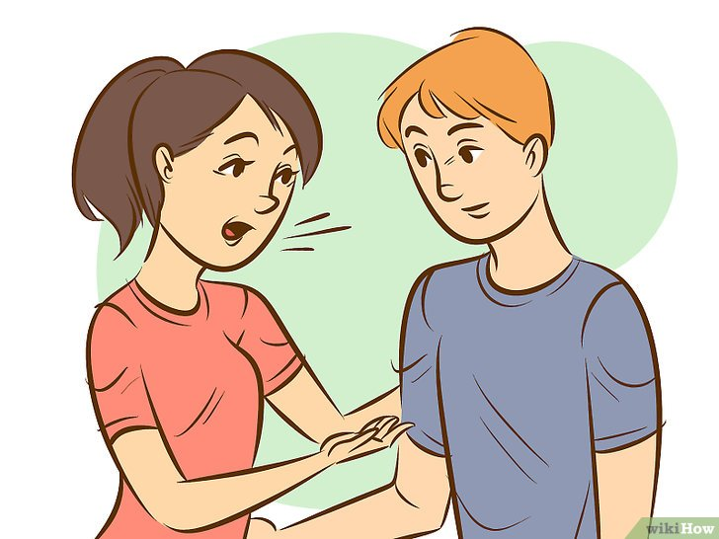
Никогда не думайте что вы одиноки
Проводите время семьёй
Есть люди, которые любят вас, заботятся о вас, и хотят, чтобы вы были счастливы. Обратитесь к родным когда вам нужна помощь.
Общайтесь со своими родными. Помните, нет лучше места, чем родной дом.

Slide 19
Подумайте каким будет алгоритм решения ситуации?

Slide 20
Правильный ответ

Slide 21
Будьте самим собой

Slide 22
Опрос
Испытываешь ли ты трудности в жизни?
Да
Нет
Если да, выбери вариант в чём: учёба, здоровье, будущее, друзья, общение с противоположным полом.
2. Как ты относишься к своим жизненным трудностям?
Спокойно Расстраиваюсь Мне всё равно
3. К кому ты можешь обратиться за помощью в трудной жизненной ситуации?
Родители
Брат, сестра
Друзья
Учителя
Психологи, специалист по работе с молодёжью
Ни к кому
4. Есть ли у тебя планы на будущее?
Да
Нет
5. Что приносит тебе радость в жизни?

Slide 23
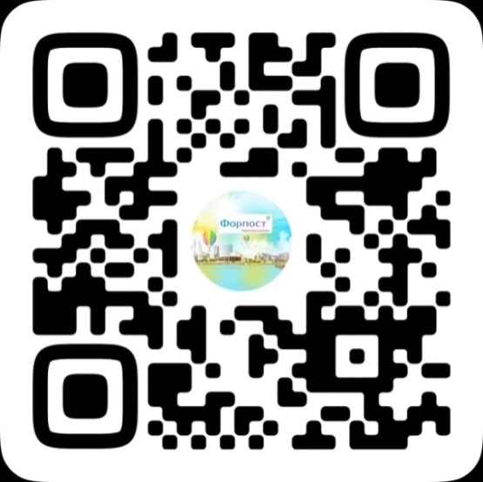
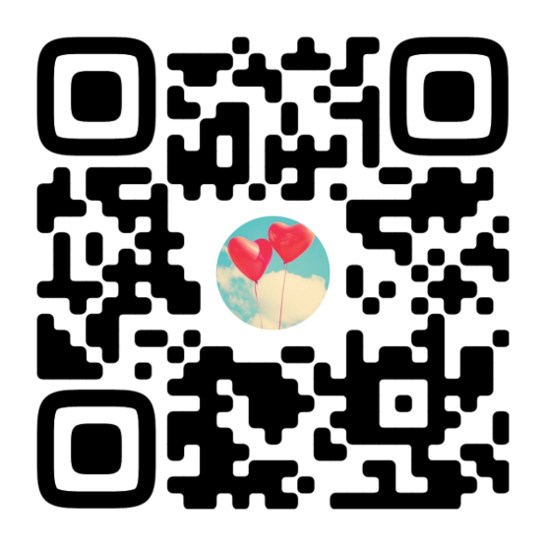
МБУ «Форпост» Сканируйте QR код телефоном вступайте в группы ВКонтакте
Город Екатеринбург,
переулок Трамвайный, 5
Телефон (343) 385-82-20
улица Красных Борцов, 19
телефон (343) 320-61-47
сайт Forpost.uralschool.ru
электронная почта
e-mail forpost@molekb.ru
Телефон доверия
для детей,
подростков
и взрослых
(343) 385-73-83
ICQ – 648092345
Мы рады оказать вам
помощь и поддержку
анонимно и бесплатно!

